Slide 1
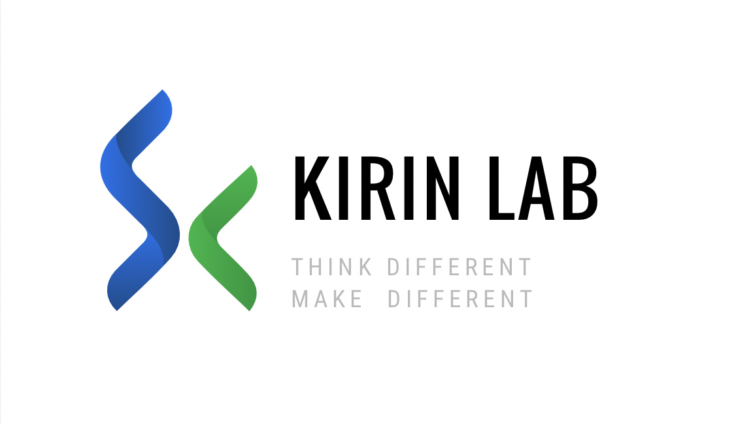
非同凡想，马上就来

Slide 2
麒麟阅读共享书架
演示文稿

Slide 3
产品
实践
背景
市场
团队

Slide 4
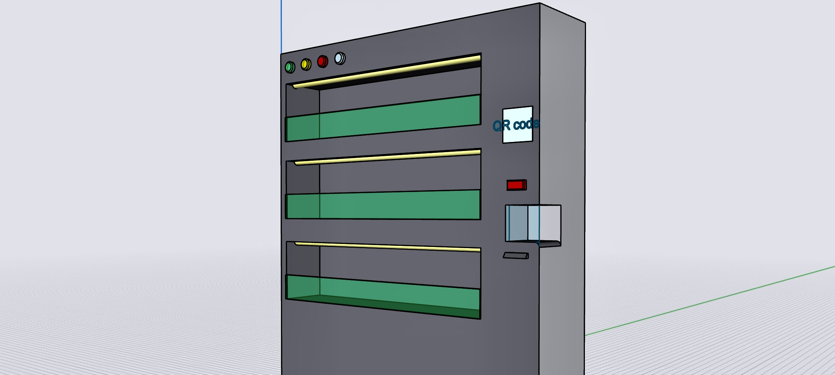
产品

Slide 5
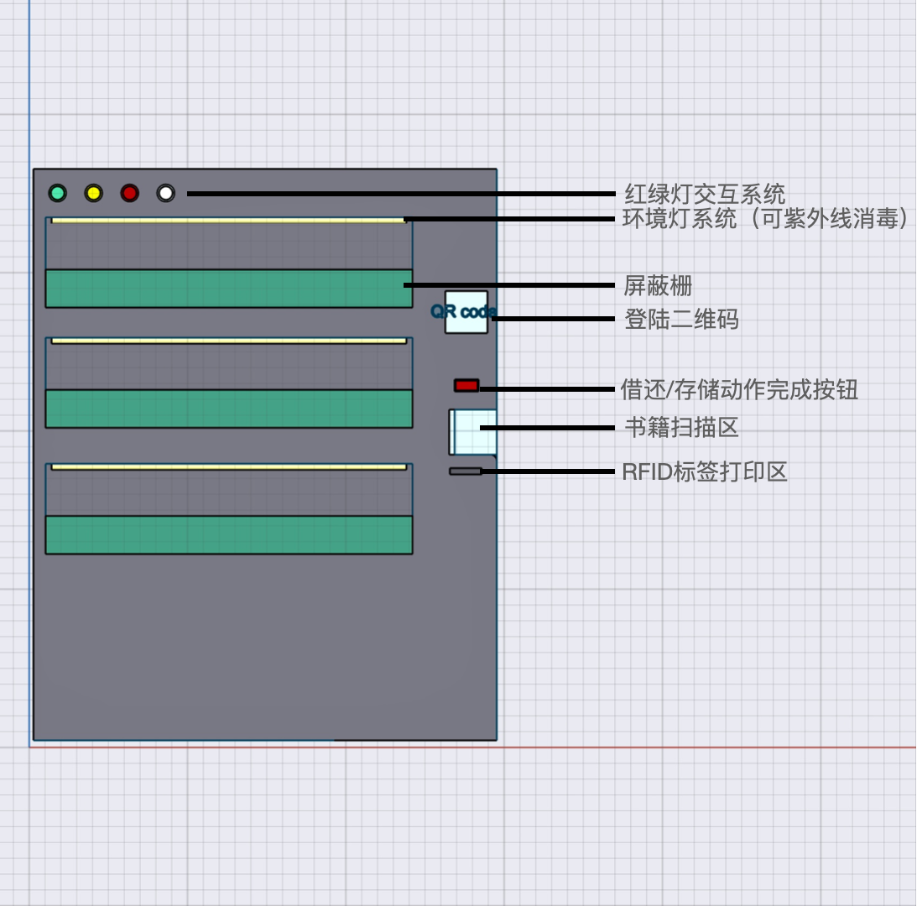
功能分布详解
红绿灯交互系统：“红灯停，绿灯行”。
升降屏蔽栅系统：在借阅/存放书籍时屏蔽栅会降下。
登陆二维码：通过微信扫码登陆。此登录方式具有普适性，且网络信息安全有保障。
图书识别系统：通过RFID芯片，结合数据库扫描可以迅速的对应唯一一本书籍以达到管理的目的。
书本RFID标签打印系统：实现自助存书功能的重要组成部分。
完成按钮：在完成借书或者其他动作后按下书架上的完成按钮书架就将返回初始状态。

Slide 6
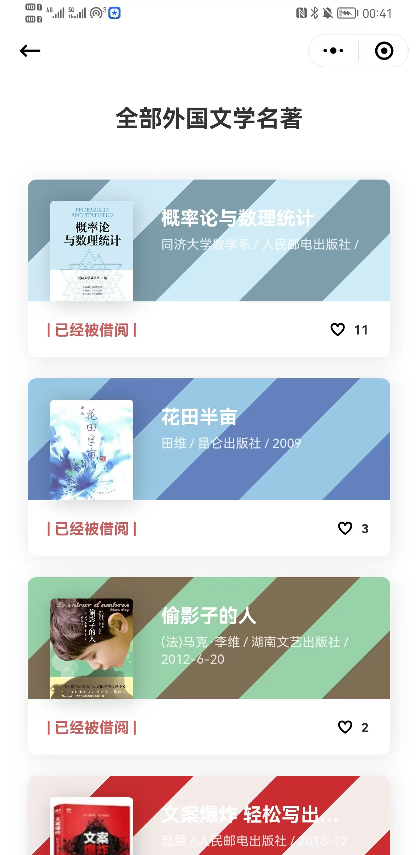

前端
微信小程序

Slide 7
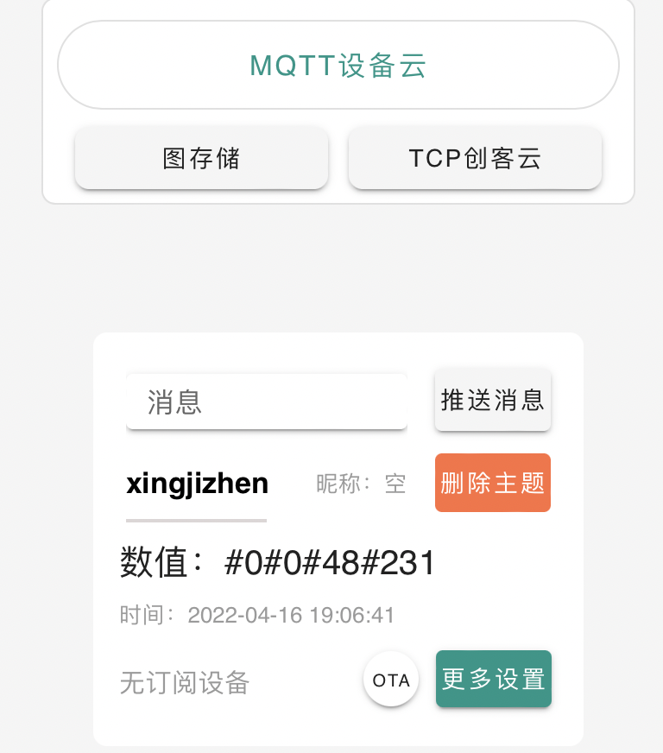
后端
通过Esp8266回传RFID的唯一标签对应数据库中的ISBN号进行识别。

Slide 8
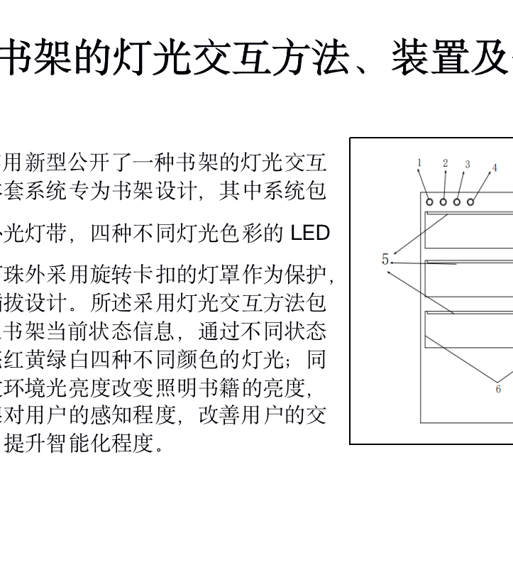
专利
专利会为我们研发的技术提供保护，在后续研发过程我们会继续申请。

Slide 9
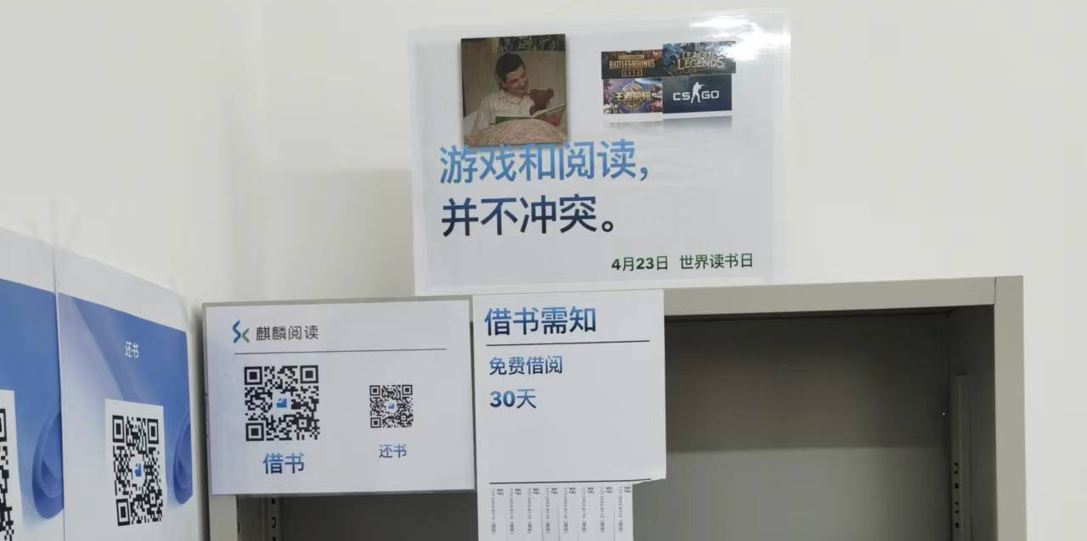
实践

Slide 10
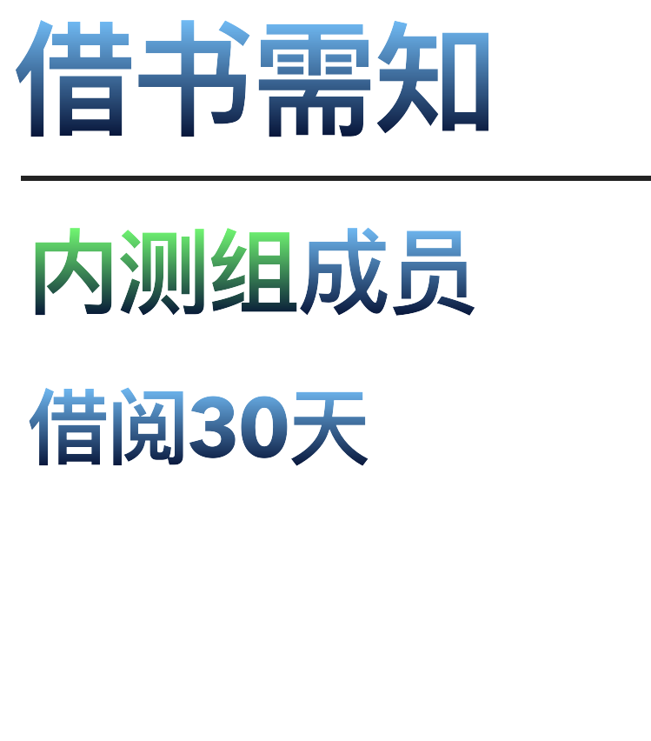



Slide 11
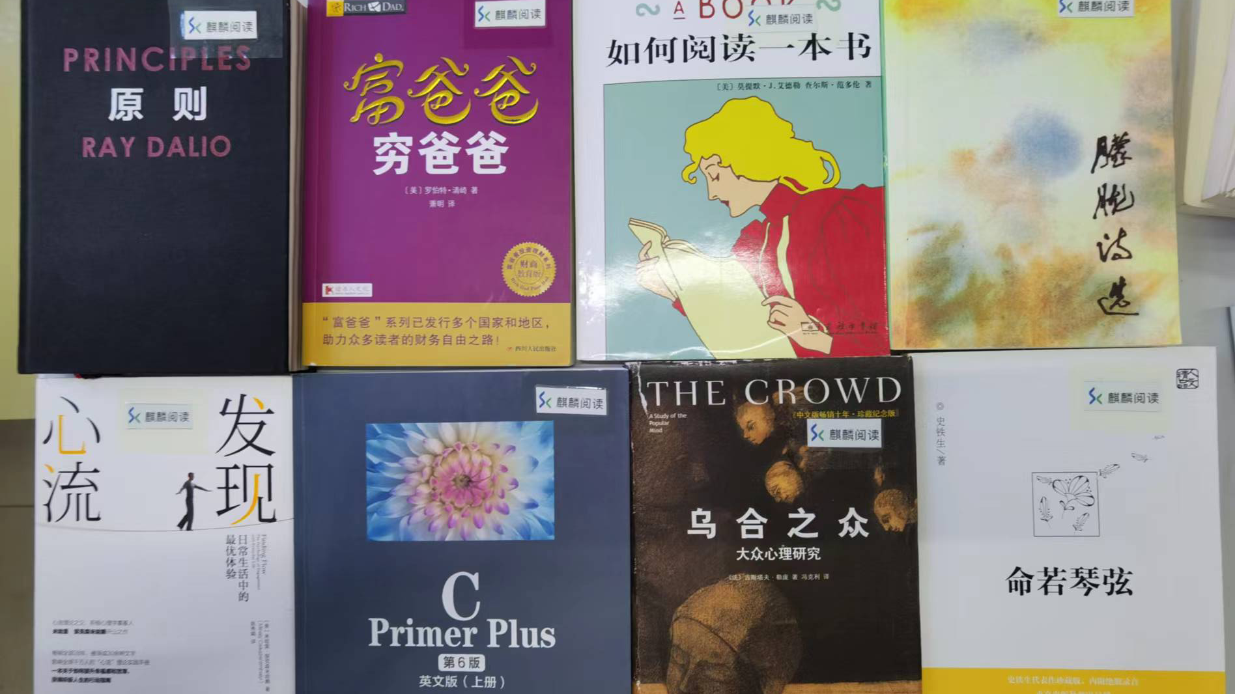

Slide 12
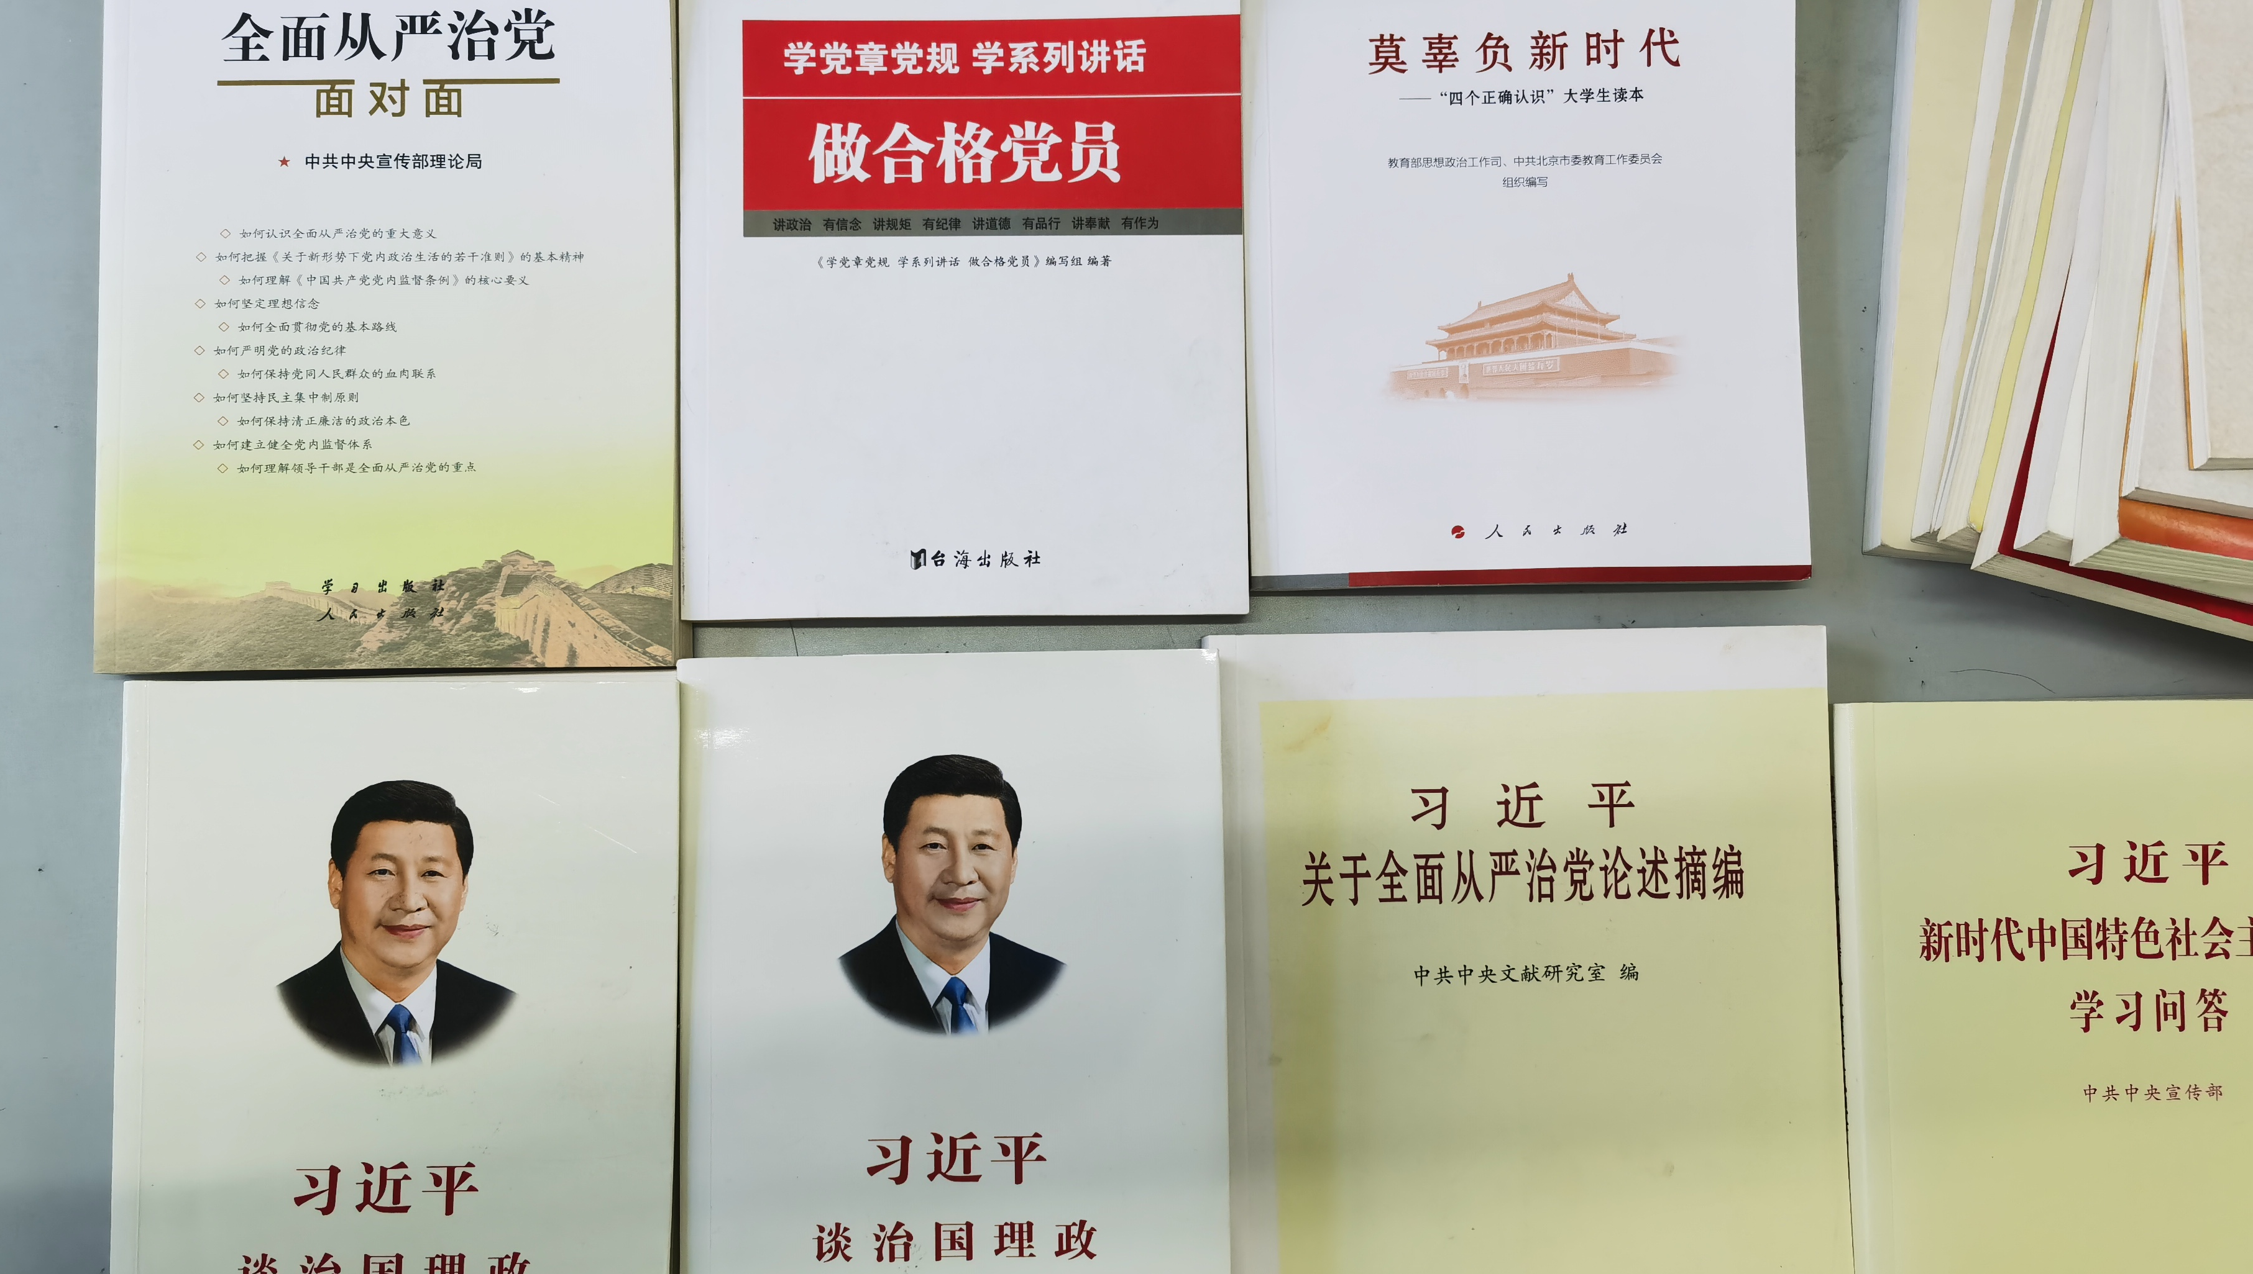

Slide 13
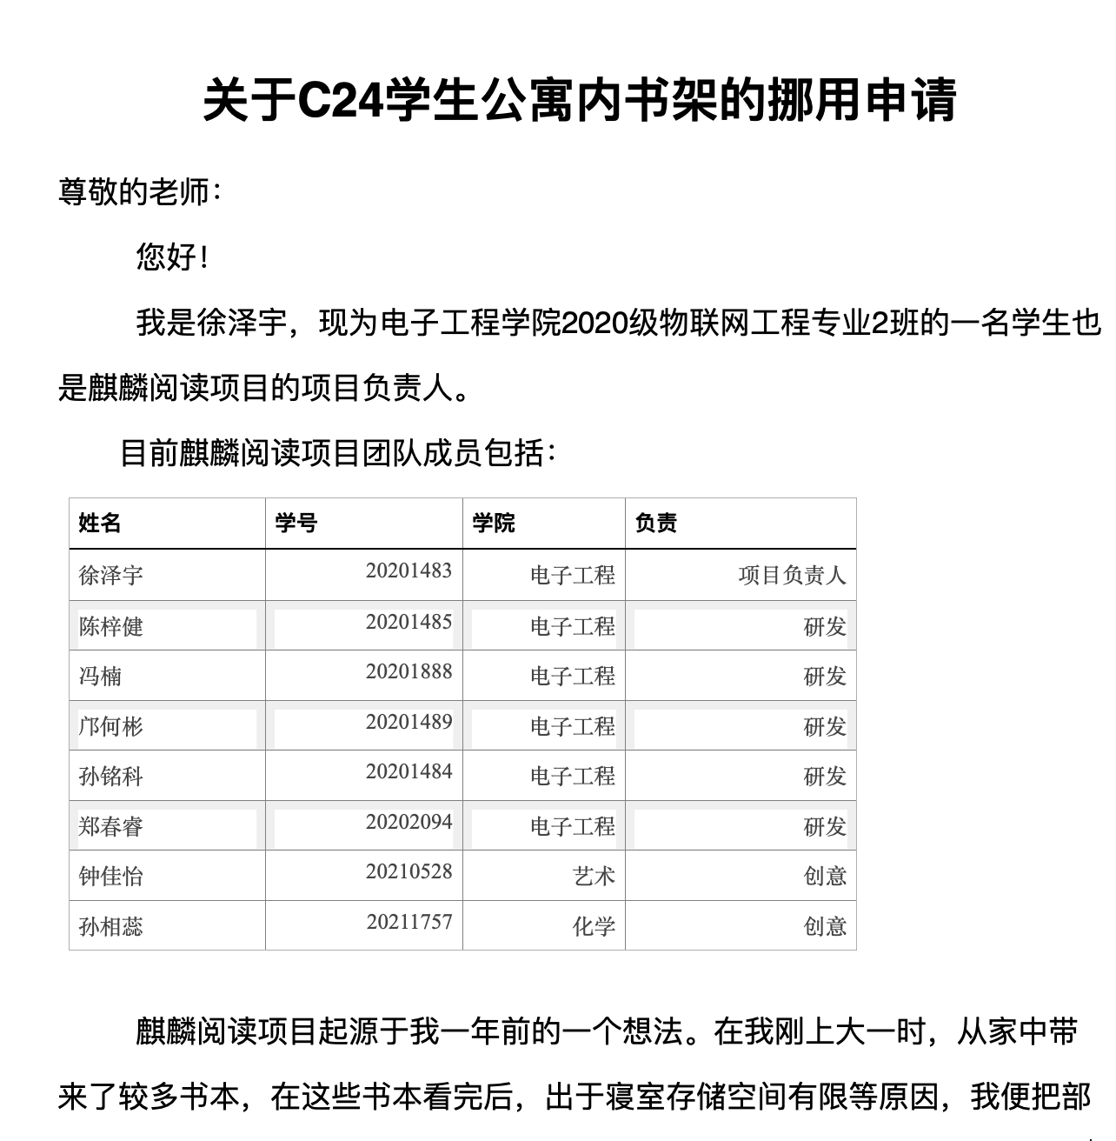
挪用申请
为了对理念的进一步验证，我们采用实验与研发相结合，以点到面的发展。

Slide 14
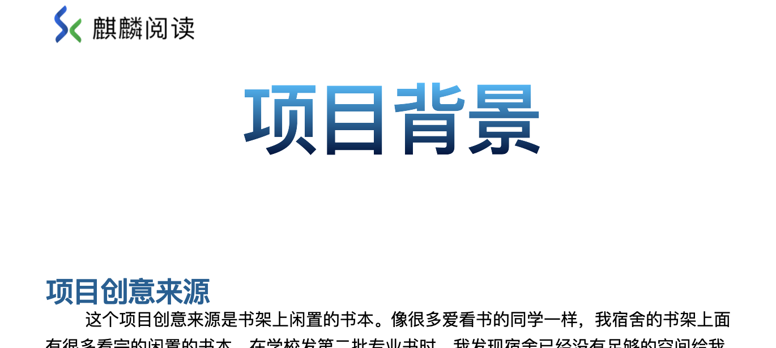
项目背景

Slide 15
创意来源
书架上的闲置书籍。
将书籍共享的经历。
对阅读新书的渴望。

Slide 16
可行性分析
产品可实现，理念需验证。
具有使用场景，技术融合等创新。
发展模式可复制需验证。
我们相信可行。

Slide 17
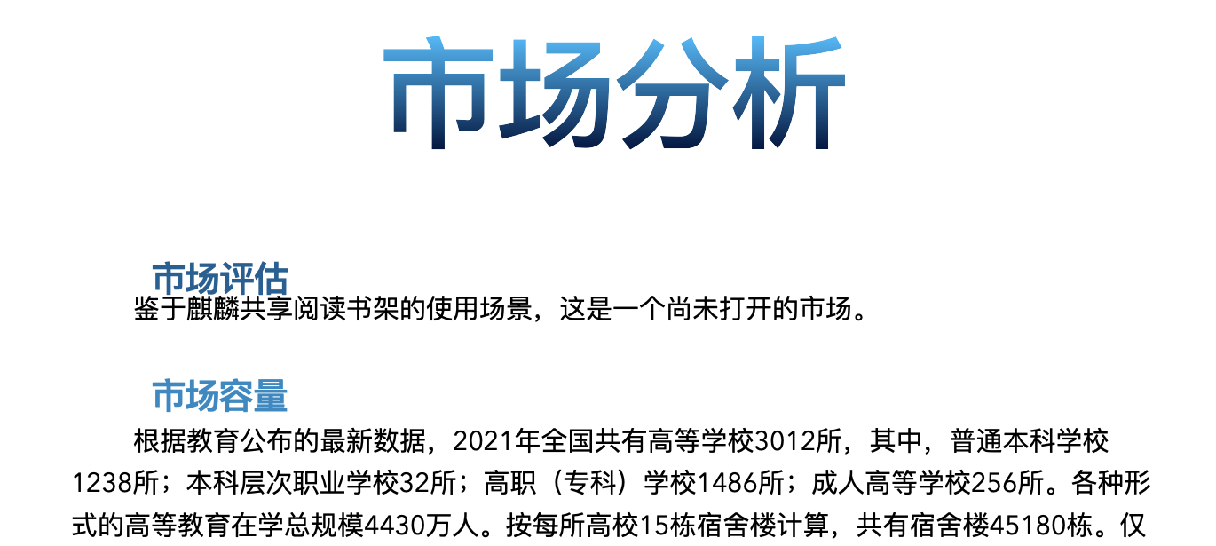
市场分析

Slide 18
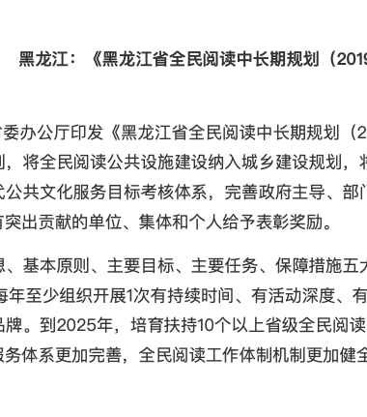
政策支持
http://www.nxgcdr.net/wh/whds/202105/t20210506_381906.html 黑龙江：《黑龙江省全民阅读中长期规划（2019-2025）》
北京：《北京市全民阅读发展规划（2021~2025）》紧抓发展机遇 构建“阅读典范之城”
山西：《山西省全民阅读促进条例（草案）》建立阅读促进工作机制
内蒙古：《内蒙古自治区全民阅读中长期规划（2016~2025年）》 全力实施全民阅读六大重点工程
吉林：《吉林省全民阅读促进条例》建立健全服务保障体系 建立联席会议制度
上海：《关于促进上海全民阅读工作的实施意见》六方面体现上海品质和特色
江苏：《关于促进全民阅读的决定》十方面推动全民阅读工作常态化、制度化
浙江：《关于加快推进全民阅读建设书香浙江的意见》推动全民阅读5项重点任务
江西：《江西省推进全民阅读行动计划》六大工程21项任务推进书香赣鄱建设
山东：各地持续推动全民阅读 出台相关政策 落地相关设施
河南：《河南省人民代表大会常务委员会关于促进全民阅读的决定》 县级以上建立全民阅读指导委员会 设立全民阅读资金
湖北：《湖北省全民阅读促进办法》将全民阅读纳入国民经济和社会发展规划
广东：《广东省全民阅读促进条例》聚焦未成年人阅读 设立全民阅读月
海南：《海南省全民阅读中长期规划》6项任务六大措施保障全民阅读
重庆：《重庆市实施〈中华人民共和国公共文化服务保障法〉办法》 规定每年4月为重庆市全民阅读月
四川：《四川省人民代表大会常务委员会关于促进全民阅读的决定》 大力推进分类阅读服务均衡发展
贵州：《贵州省全民阅读促进条例》明确各方职责 统筹资源分配
云南：《云南省深入开展全民阅读实施意见》提出指导办法 规范全民阅读推广
宁夏：《宁夏回族自治区全民阅读促进条例》西北首部省级促进全民阅读法规

Slide 19
市场容量及评估
2021年全国共有3012所高等学校，按每所高校15栋宿舍楼计算共有宿舍楼45180栋。
按一台设备一栋宿舍楼折算市场量级过亿。（注：设备价格1w）
该特定使用场景下的市场尚未打开，市场潜力巨大。

Slide 20
目标市场
高校阅读公共设施配套市场
城市公共设施配套市场

Slide 21
销售渠道
借助已有公共设施提供公司为主，技术入股分成35%。
与合作对象达成合作关系，建设阅读服务品牌。
严格管控产品质量与销售渠道的建立。

Slide 22




团队成员

Slide 23
姓名 | 学号 | 学院 | 负责
徐泽宇 | 20201483 | 电子工程 | 项目负责人
陈梓健 | 20201485 | 电子工程 | 研发
冯楠 | 20201888 | 电子工程 | 研发
邝何彬 | 20201489 | 电子工程 | 研发
孙铭科 | 20201484 | 电子工程 | 研发
孙相蕊 | 20211757 | 化学 | 创意
郑春睿 | 20201094 | 电子工程 | 研发
钟佳怡 | 20210528 | 艺术 | 创意

Slide 24

好好学习，天天向上。

